Slide 1
Лекция 2. Основные направления развития сельскохозяйственной биотехнологии
Вопросы:
Основные направления развития биотехнологии в защите растений.
Основные направления развития биотехнологии в экологии.
Основные направления развития биотехнологии в кормопроизводстве и переработке сельскохозяйственной продукции.

Slide 2
1. Основные направления развития биотехнологии в защите растений
Биологическая защита растений, основана на использовании микроорганизмов – природных патогенов для борьбы с возбудителями болезней и вредителями культурных биологических видов в природных условиях, непрерывно совершенствуется.
Выделено и описано множество микроорганизмов, патогенных для грызунов и насекомых, и на их основе созданы и продолжают разрабатываться эффективные препараты.
Биотехнология в защите растений

Slide 3
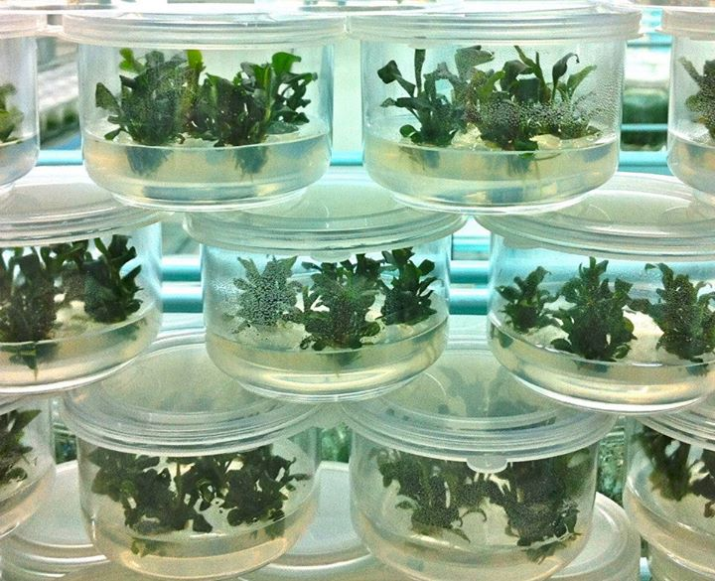
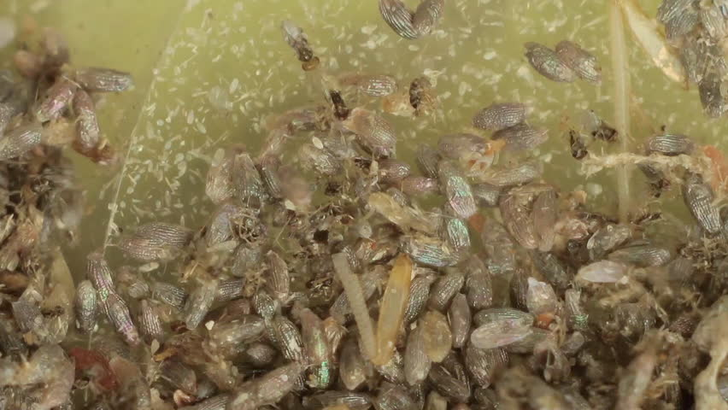
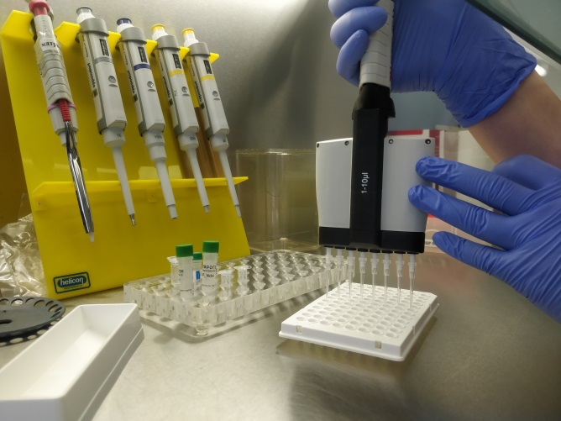
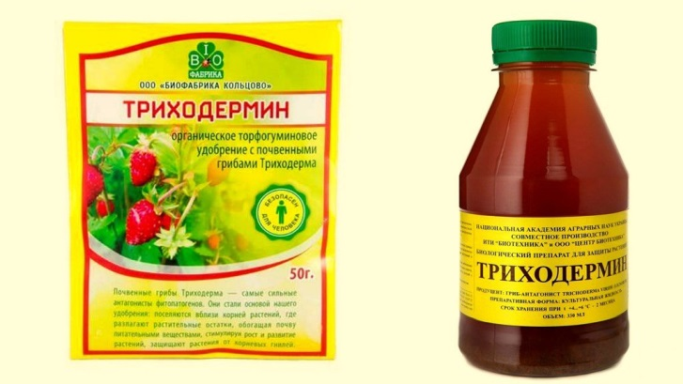
Направления биотехнологии в защите растений
Разведение полезных насекомых - энтомофагов
Разработка и применение биопрепаратов
Оздоровление посадочного материала
Фитосанитарная диагностика

Slide 4
Штаммы B. thuringiensis используют против
Гусениц
Комаров
Мошек
Механизмы действия штаммов Bacillus thuringiensis
α-экзотоксин (фосфолипаза С). Эффект данного токсина, летальный для насекомых, связан с распадом в тканях незаменимых фосфолипидов.
β-экзотоксин (аденин, рибоза и фосфор). Токсическое воздействие состоит в прекращении синтеза насекомыми РНК.
γ-экзотоксин. Его структура и действие мало изучены; предполагают, что он относится к фосфолипидам.
Кристаллический δ-эндоксин. Интактные кристаллы нетоксичны, но при попадании в пищеварительный тракт насекомых под воздействием щелочных протеаз разрушаются с образованием действующего токсина.
Аналог пропестицида

Slide 5
Производство энтомофагов и биопрепаратов биолабораториями
Трихограмма
Габробракон
Златоглазка
Бактороденцид
Планриз
Псевдобактерин
Алирин
Глиокладин
Гамаир и.т.д.

Slide 6
2. Основные направления развития биотехнологии в кормопроизводстве и переработке сельскохозяйственной продукции
Производство кормового белка
Использование дрожжей и бактерий
Использование водорослей и микроскопических грибов

Slide 7
Производство кормового белка
В соответствии с нормами питания человек должен ежедневно получать с пищей 60 — 120 г полноценного белка; в рационе сель­скохозяйственных животных на каждую кормовую единицу нуж­но не менее 110 г полноценного белка. Для поддержания жизнен­ных функций организма, построения клеток и тканей необходим постоянный синтез различных белковых соединений.
Для человека главные источники незаменимых аминокислот — белки животного и растительного происхождения, входящие в состав пищи, а для животных — в основном растительные белки. Все незаменимые аминокислоты должны содержаться в белках пищи.

Slide 8
Особый интерес представляет использование микроорганиз­мов в качестве источника белка и витаминов при производстве пищевых продуктов. Перспектива и экономическая целесообраз­ность употребления микроорганизмов в технологии производства пищевых продуктов диктуются рядом факторов:
возможностью использования самых разнообразных хими­ческих соединений, в том числе отходов производства, для культивирования микроорганизмов;
высокой интенсивностью синтеза белков;
относительно несложной технологией культивирования мик­роорганизмов, которое можно осуществлять круглосуточно и во все сезоны года;
относительно высоким содержанием белка и витаминов, а также углеводов, липидов и препаратов на основе микробов;
повышенным содержанием незаменимых аминокислот по сравнению с растительными белками (табл. 1);
возможностью направленного генетического влияния на хи­мический состав микроорганизмов в целях совершенствования белковой и витаминной ценности продукта.

Slide 9
Таблица - Содержание незаменимых аминокислот в белках некоторых микроорганизмов (в граммах на 100 г белка)
Аминокислота | Микроорганизмы
 | дрожжи | водоросли | бактерии | грибы | актиномицеты
Валин | 5-7 | 5-7 | 4-6 | 5-7 | 5,5
Лейцин | 6-9 | 6-10 | 5-11 | 6-9 | 7,7
Изолейцин | 4-6 | 4-7 | 5-7 | 3-6 | 5,3
Треонин | 4-6 | 3-6 | 4-5 | 3-6 | 4
Метионин | 1-3 | 1,5-2,5 | 2-3 | 2,5 | 1,3
Лизин | 6-8 | 5-10 | 6-7 | 3-7 | 6,4
Фенил аланин | 3-5 | 3-5 | 3-4 | 3-6 | 5
Триптофан | 1-1,5 | до 2 | 1,5 | 1,5-2 | 1,4

Slide 10
Использование белка микробного происхождения для изготов­ления пищевых продуктов позволяет экономить высокоценные жи­вотные и растительные белки, а также повышать биологическую ценность готового продукта.
Для промышленного производства пищевых продуктов и их использования на основе микроорганизмов необходимы тщатель­ные медико-биологические исследования. Пищевые продукты, по­лучаемые с добавлением микробных препаратов, должны пройти всестороннюю проверку для выявления канцерогенного, мутаген­ного, эмбриотропного действия на организм человека и живот­ных. Токсикологические исследования, усвояемость продуктов микробного синтеза — основные критерии целесообразности тех­нологии их производства.
В настоящее время мировой дефицит белка составляет около 15 млн т. Наиболее перспективен микробиологический синтез, что следует из представленных ниже данных. Если для крупного рога­того скота требуется 5 лет для удвоения белковой массы, для сви­ней — 4 мес., для цыплят — 1 мес., то для бактерий и дрожжей — 1—6 ч. Мировое производство пищевых белковых продуктов за счет микробного синтеза составляет более 15 тыс. т в год.
В качестве источников кормового белка чаще используют различ­ные виды дрожжей и бактерий, микроскопические грибы, одно­клеточные водоросли, белковые коагуляты травянистых растений.

Slide 11
Использование дрожжей и бактерий
В основном разработаны и применяются технологии получения кормовых дрожжевых белков.
Наряду с технологией использования дрожжевых белков в ка­честве кормовой добавки в рационы сельскохозяйственных живот­ных разработаны технологии получения из них пищевых белков. В некоторых странах пивные и пищевые дрожжи (Saccharomyces cerevisiae, Candida arborea, С. utilis) широко используют в каче­стве белковых добавок к различным пищевым продуктам. Дрож­жевой белок позволяет повысить питательную и витаминную цен­ность пищевых продуктов, улучшить их вкус и аромат. Так, разрабо­тана рецептура приготовления сосисок из мяса индейки с добавле­нием 25 % белка, дрожжевого хлеба и лапши с частичной заменой муки — до 5 % (США). В результате ферментации дрожжевыми клет­ками глюкозы, получаемой из кукурузного крахмала, синтезиро­ван белковый продукт мукопротеин, используемый при производ­стве колбас в качестве замены основного сырья (Великобритания).

Slide 12
Полезными продуктами являются ацидофильно-дрожжевое молоко и творог, сделанный из него. Технология получения творога включает следующие этапы. В цельное молоко с 2 % сахара вносят 3 % суточной культуры дрожжей и выдерживают 14— 17 ч при температуре 32—33 °С. Полученную закваску добавляют в молоко и выдерживают до свертывания при температуре 33 °С еще 5 —6 ч. Такой творог богат витаминами В1, В2, С и др. Представители 14 видов дрожжей рода Candida утилизируют молочную сыворотку для получения биомассы, богатой витаминами и белком. Способность некоторых видов дрожжей (Rhodotorula glutimis) продуцировать каротиноиды нашла применение в производстве пищевых красителей.
Колбасные изделия с добавлением микропротеина рекомендо­ваны больным, страдающим диабетом и другими хроническими заболеваниями.

Slide 13
Фирмой «Amoco Foods» (США) налажено производство сухих дрожжей Candida utilis под названием торутеин, который добав­ляют в продукты питания. В штате Оклахома (США) разработана, технология получения ряда диетических продуктов, обогащенные дрожжевым белком «Provesten Т» (фирма «Provesta») с высоким содержанием протеина. Напитки, в которые добавлен препарат, имеют оригинальный вкус.
Важный резерв пищевого белка и витаминов — остаточные пив­ные дрожжи Saccharomyces carlsbergensis. Организм человека усваи­вает свыше 90 % всех питательных веществ, содержащихся в них. Е составе этих дрожжей обнаружено около 14 витаминов, причем на долю витамина В, приходится 10 мг%, витамина В₂ — 3 мг% они характеризуются хорошей сбалансированностью незаменимы; аминокислот, белка (не менее 48 %). Пивные дрожжи могут с успехом применяться при производстве колбас в качестве замени теля казеина; они повышают биологическую и витаминную цен­ность колбас, улучшают их вкус, аромат и другие показатели. Пив­ные дрожжи применяют в пищевой промышленности для «арома­тизации» мяса, творога и изделий из них.

Slide 14
Использование водорослей и микроскопических грибов
ВОДОРОСЛИ
Для получения кормового белка используют одноклеточные водоросли Chlorella и Scenedesmus, синезеленые водоросли из рода Spirulina, способные синтезировать белки из диоксида углерода, воды и минеральных веществ за счет энергии солнечного света. Водоросли для своего развития нуждаются в определенных режи­мах освещения и температуры и в больших объемах воды. Обычно их выращивают в естественных условиях южных регионов в бас­сейнах открытого типа.

Slide 15
Водоросли Clorella и Scenedesmus нужда­ются в нейтральной среде, их клетки имеют довольно плотную целлюлозную стенку, вследствие чего они хуже перевариваются в организме животных, чем спирулина, которую выращивают в ще­лочных озерах (рН 10 — 11).
При выращивании водорослей в куль­тиваторах открытого типа с 1 га водной поверхности можно полу­чать до 70 т сухой биомассы в год, что превышает выход биомассы при возделывании пшеницы, риса, сои, кукурузы.
Содержание белков в клетках Clorella и Scenedesmus составляет около 55 % (в расчете на сухую массу), а в клетках Spirulina — 65 %. Белки водорослей хорошо сбалансированы по содержанию неза­менимых аминокислот, за исключением метионина. В клетках во­дорослей, кроме того, синтезируется довольно много полинена­сыщенных жирных кислот и (3-каротина (до 150 мг%).

Slide 16
МИКРОСКОПИЧЕСКИЕ ГРИБЫ
В биомассе многих микроскопических грибов хорошо сбалан­сированы по аминокислотному составу белки; они включают так­же витамины и липиды. По своим питательным свойствам белки грибов приближаются к белкам сои и мяса, что позволяет использовать их не только для приготовления кормовых концентра­тов, но и как добавку в пищу человека. Источником углерода для промышленного выращивания микроскопических грибов служат растительные отходы, содержащие клетчатку, гемицеллюлозы, лигнин, а также торф и навоз.
Образцы колбас, выработанные с применением микроскопических грибов, характеризуются высо­кой степенью перевариваемости белковых веществ in vitro за счет активных пепсина и трипсина.

Slide 17
Например, гриб Penicillium roqueforti, широко используется при про­изводстве сыров, в частности сыра рокфор; он применяется свы­ше 100 лет.
В Великобритании создан пищевой продукт, основным компонентом которого является белок грибного происхождения (Ftisarium graminearum) — микопротеин на дешевом глюкозном сиропе, полученном путем гидролиза пшеничного или кукуруз­ного крахмала. Микопротеин — это аналог мяса, но по сравнению с белками животного происхождения лучшего качества по содер­жанию белка (44 %), минеральных веществ, витаминов и липидов. Хорошая перевариваемость грибной белковой массы в организме животных, а также низкий уровень содержания нуклеиновых кис­лот позволяют использовать ее в качестве кормовой добавки в большей концентрации, чем кормовые дрожжи. При кормлении взрослых животных возможна замена в корме 50 % растительного белка на грибной.

Slide 18
3. Основные направления развития биотехнологии в экологии
Специфическое применение биотехнологических методов для решения проблем окружающей среды, таких, как переработка от­ходов очистка воды, устранение загрязнений, составляет пред­мет экологической биотехнологии.
Экологическая биотехнология — это новейший подход к охране и сохранению окружающей среды при совместном использовании достижений биохимии, микро­биологии, генетической инженерии и химических технологий.

Slide 19
Взаимосвязь экологической и сельскохозяйственной биотехнологии
Круг проблем, решаемых экобиотехнологией, чрезвычайно широк — от разработки и совершенствования методологии комп­лексного химико-биологического исследования экосистем вбли­зи источников техногенных воздействий до разработки техноло­гий и рекомендаций по рекультивации почвы, биологической очистке воды и воздуха и биосинтезу препаратов, компенсирую­щих вредное влияние изменения окружающей среды на людей и животных.
Помимо исполь­зования деятельности микроорганизмов в пищевой, фармацевти­ческой, химической промышленности и в генной инженерии появилась возможность их применения для переработки отходов жизнедеятельности человека. В связи с ростом городов и развити­ем промышленности возникли серьезные экологические пробле­мы: загрязнение водоемов, накопление ядовитых веществ, в том числе канцерогенных, бытового мусора и отходов, загрязнение воздуха. Однако многие из созданных человеком низкомолекулярных соединений (ядохимикаты, детергенты) и высокомолекуляр­ных полимеров оказались устойчивыми и не разлагаются микро­организмами, т.е. требуется разработка более усовершенствован­ных технологий.

Slide 20
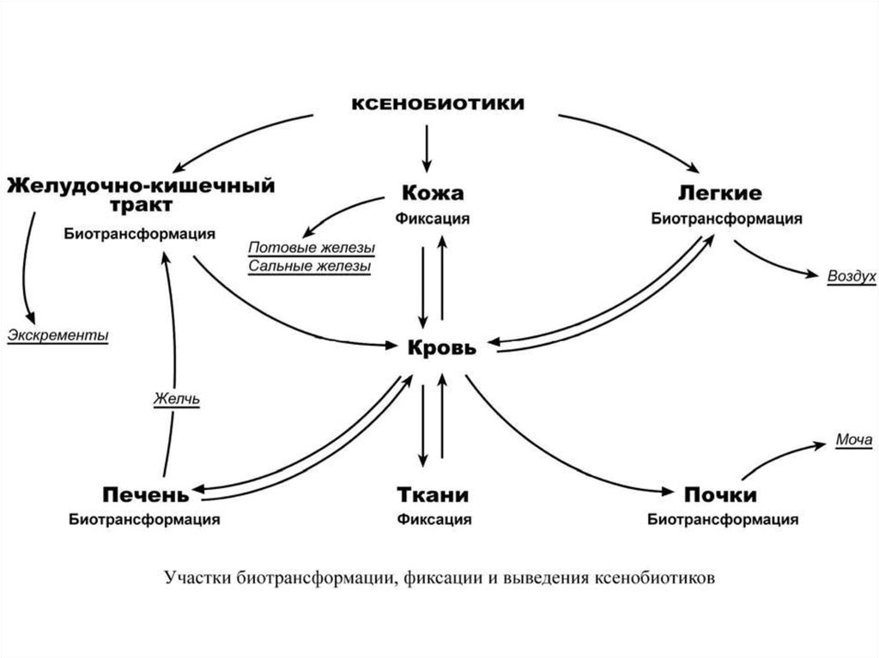
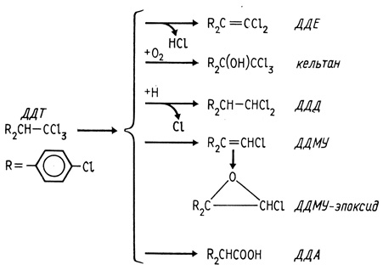
Чужеродные вещества (ксенобиотики), попадая в организм человека и животных, претерпевают различную биотрансформацию: окисление, восстановление, гидролиз, конъюгацию и дру­гие процессы с участием ферментных систем.
Так, в реакциях окисления чужеродных веществ особое место занимают микросомальные монооксигеназы, а также комплексы мембранно-связанных ферментов с участием цитохромов Р-450. Биотрансформация чужеродных веществ под воздействием микроорганизмов и ферментов протекает в воде и почвах. Процессы биотрансформации ксенобиотиков – многоступенчатые процессы, протекающие в несколько этапов. Зачастую в результате образуются канцерогенные и токсичные соединения:
ДДЕ — канцероген для нескольких видов млекопитающих; ДДМУ — мутаген для сальмонелл; ДДА — производное ацетата; ДДМУ-эпоксид — продукт конден­сации ДДА и ДДМУ, способный вызывать рак у мышей

Slide 21
ПОЛУЧЕНИЕ ЭКОЛОГИЧЕСКИ ЧИСТОЙ ЭНЕРГИИ. БИОГАЗ
Экологически чистую энергию можно получать путем преоб­разования солнечной энергии в электрическую с помощью сол­нечных коллекторов, а также из биогаза и микробного этанола.
Биогаз — это смесь из 65 % метана, 30 % С0₂, 1 % сероводоро­да и незначительных примесей азота, кислорода, водорода и угар­ного газа. Энергия, заключенная в 28 м³ биогаза, эквивалентна энергии: 16,8 м³ природного газа; 20,8 л нефти; 18,4 л дизельного топлива. В основе получения биогаза лежит процесс метанового брожения, или биометаногенез — процесс превращения биомас­сы в энергию.

Slide 22
Особое место в утилизации отходов занимает метановое сбра­живание. Оно позволяет получать из местного сырья биогаз как локальный источник энергии, а также улучшать качество органи­ческого удобрения и защищать окружающую среду от загрязнений. Экологически чистые источники энергии не влияют отрицатель­но на окружающую среду.
90-95 % используемого углерода метанообразующие бактерии превращают в метан и лишь 5—10% углерода превращаются в биомассу. В литературе имеются данные о способности метанообразующих бактерий в анаэробных условиях одновременно синте­зировать и окислять метан.

Slide 23
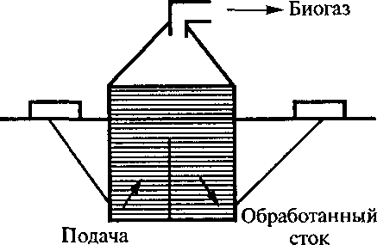
Схема устройства реактора для обработки сельскохозяйствен­ных отходов

Slide 24
ПРОИЗВОДСТВО ЭТАНОЛА
Энергию можно получать из растений, богатых углеводами, превращая их в спирт (этанол). К ним относятся меласса (патока), карто­фель, маниок, стебли кукурузы, злаки, топинамбур (земляная груша). Большое количество этанола получают из гидролизатов древесины лиственных пород или из сульфитных щелоков — отхо­дов бумажных фабрик.

Slide 25
Среди растений, продуцирующих этиловый спирт, следует выделить маниок, злаки (особенно кукурузу) и топинамбур, у которого запасным углеводом является инулин. Используются также сахарный тростник, ананас, сахарная свекла, сорго, у которых основной углевод — сахароза.
При переработке сахарного трост­ника его тщательно давят, целлюлозу (жом) отделяют от сладко­го сока и сжигают, а сок концентрируют, стерилизуют и подвер­гают брожению. Этот раствор отделяют от твердых компонентов и далее из 8—10%-го спиртового раствора путем перегонки полу­чают этанол. Из оставшейся жидкости (стиллаж) после соответ­ствующей переработки извлекают компоненты удобрений с вы­ходом 2—3 %. «Барду» (кубовой остаток) после перегонки исполь­зуют в качестве корма для сельскохозяйственных животных.

Slide 26
ФОТОПРОИЗВОДСТВО ВОДОРОДА
Известно, что хлоропласты (например, из шпината) в присут­ствии искусственного донора электронов и бактериального экст­ракта, содержащего фермент гидрогеназу, способны продуциро­вать водород.
Его способны выделять и не­которые микроорганизмы, например цианобактерии (аэробные фототрофы) и др. При этом микробиологическое образование во­дорода может идти из соединений углеводного характера, вклю­чая крахмал и целлюлозу, а также из амино- и кетокислот.

Slide 27
Например, галофильная бактерия Halobacterium halobium способна использовать световую энергию, улавливаемую пурпурным пигментом (бактериородопсином), вмонтированным в мембрану клетки. Молекула пигмента состоит из одной поли­пептидной цепи, к которой прикреплена молекула ретиналя, являющегося светочувствительной частью пигмента. Под влияни­ем солнечного света изменяется конформация пигмента, приво­дящая к переносу ионов водорода (Н⁺) через мембрану. Пигмент является как бы протонным насосом. Молекулы бактериородопсина располагаются в мембране триадами, и перекачивание прото­нов через мембрану обеспечивает градиент концентрации Н⁺ (ДН⁺), вследствие чего они движутся к наружной стенке, у кото­рой пространство подкисляется и возникает электрохимический градиент.
Ретиналь — светочувствительный кофактор.

Slide 28
ОЧИСТКА СТОЧНЫХ ВОД
Биологический метод основан на использовании закономер­ностей биохимического и физиологического самоочищения рек и других водоемов. Для очистки сточных вод используют биофильт­ры, биологические пруды и аэротенки.
В биофильтрах сточные воды пропускают через слой крупно­зернистого материала, покрытого тонкой бактериальной пленкой, благодаря которой интенсивно протекают процессы биологичес­кого окисления. В биологических прудах в очистке сточных вод принимают участие все организмы, населяющие водоем.

